Slide 1


ĐẠI HỌC QUỐC GIA HÀ NỘI - TRƯỜNG ĐẠI HỌC CÔNG NGHỆ
VIỆN CÔNG NGHỆ HÀNG KHÔNG VŨ TRỤ
BÁO CÁO MÔN HỌC
CÁC VẤN ĐỀ HIỆN ĐẠI TRONG VIỄN THÁM VÀ GIS
Đề tài: Ứng dụng GIS, Viễn thám và Học máy trong Đánh giá Nguy cơ Cháy rừng tại Gia Lai
Giảng viên hướng dẫn: TS. Hà Minh Cường, Ths. Hoàng Tích Phúc.
Sinh viên: Ninh Hải Đăng - 21021411,
Lê Đức Lương - 21021424.
Lớp: K66S - AE.

Slide 2
Ứng dụng GIS, Viễn thám và Học máy trong Đánh giá Nguy cơ Cháy rừng tại Gia Lai
Đặt vấn đề
Dữ liệu và tiền xử lý
Tạo nhãn & Huấn luyện mô hình
Đánh giá mô hình
Kết quả và bản đồ

Slide 3
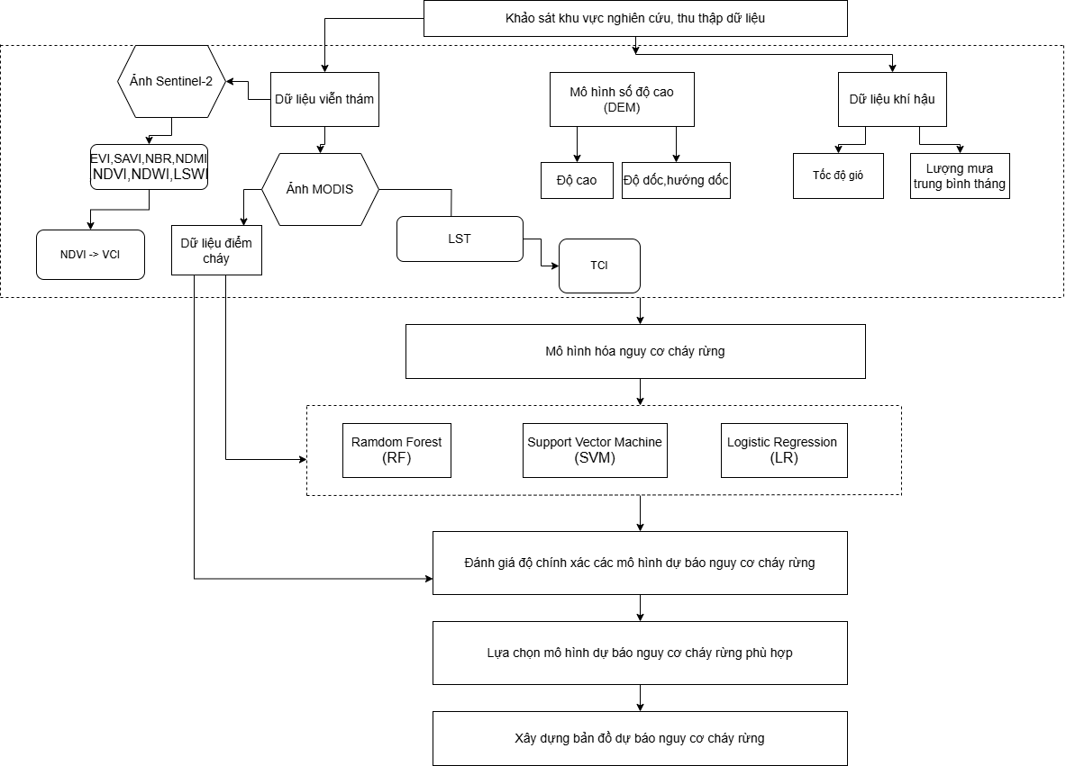
Flow Chart

Slide 4
Đặt vấn đề
Đặt vấn đề
Dữ liệu và tiền xử lý
Tạo nhãn & Huấn luyện mô hình
Đánh giá mô hình
Kết quả và bản đồ
Gia Lai là tỉnh có diện tích rừng lớn thuộc vùng Tây Nguyên – nơi thường xuyên xảy ra cháy rừng vào mùa khô.
Thiên tai cháy rừng gây thiệt hại lớn về kinh tế, sinh thái và môi trường.
Cần có công cụ hỗ trợ đánh giá nguy cơ cháy rừng nhanh chóng, quy mô lớn → Sử dụng viễn thám và học máy.
Lý do chọn tỉnh Gia Lai:
Diện tích rừng lớn
Nhiều khu vực rừng dễ bị tác động do con người và khí hậu
Dữ liệu viễn thám phủ tốt khu vực này
Thời gian nghiên cứu: 1/11/2024 – 1/4/2025: -> Đây là mùa khô đặc trưng tại Tây Nguyên, ít mưa, độ ẩm thấp, nguy cơ cháy rừng cao nhất năm.

Slide 5
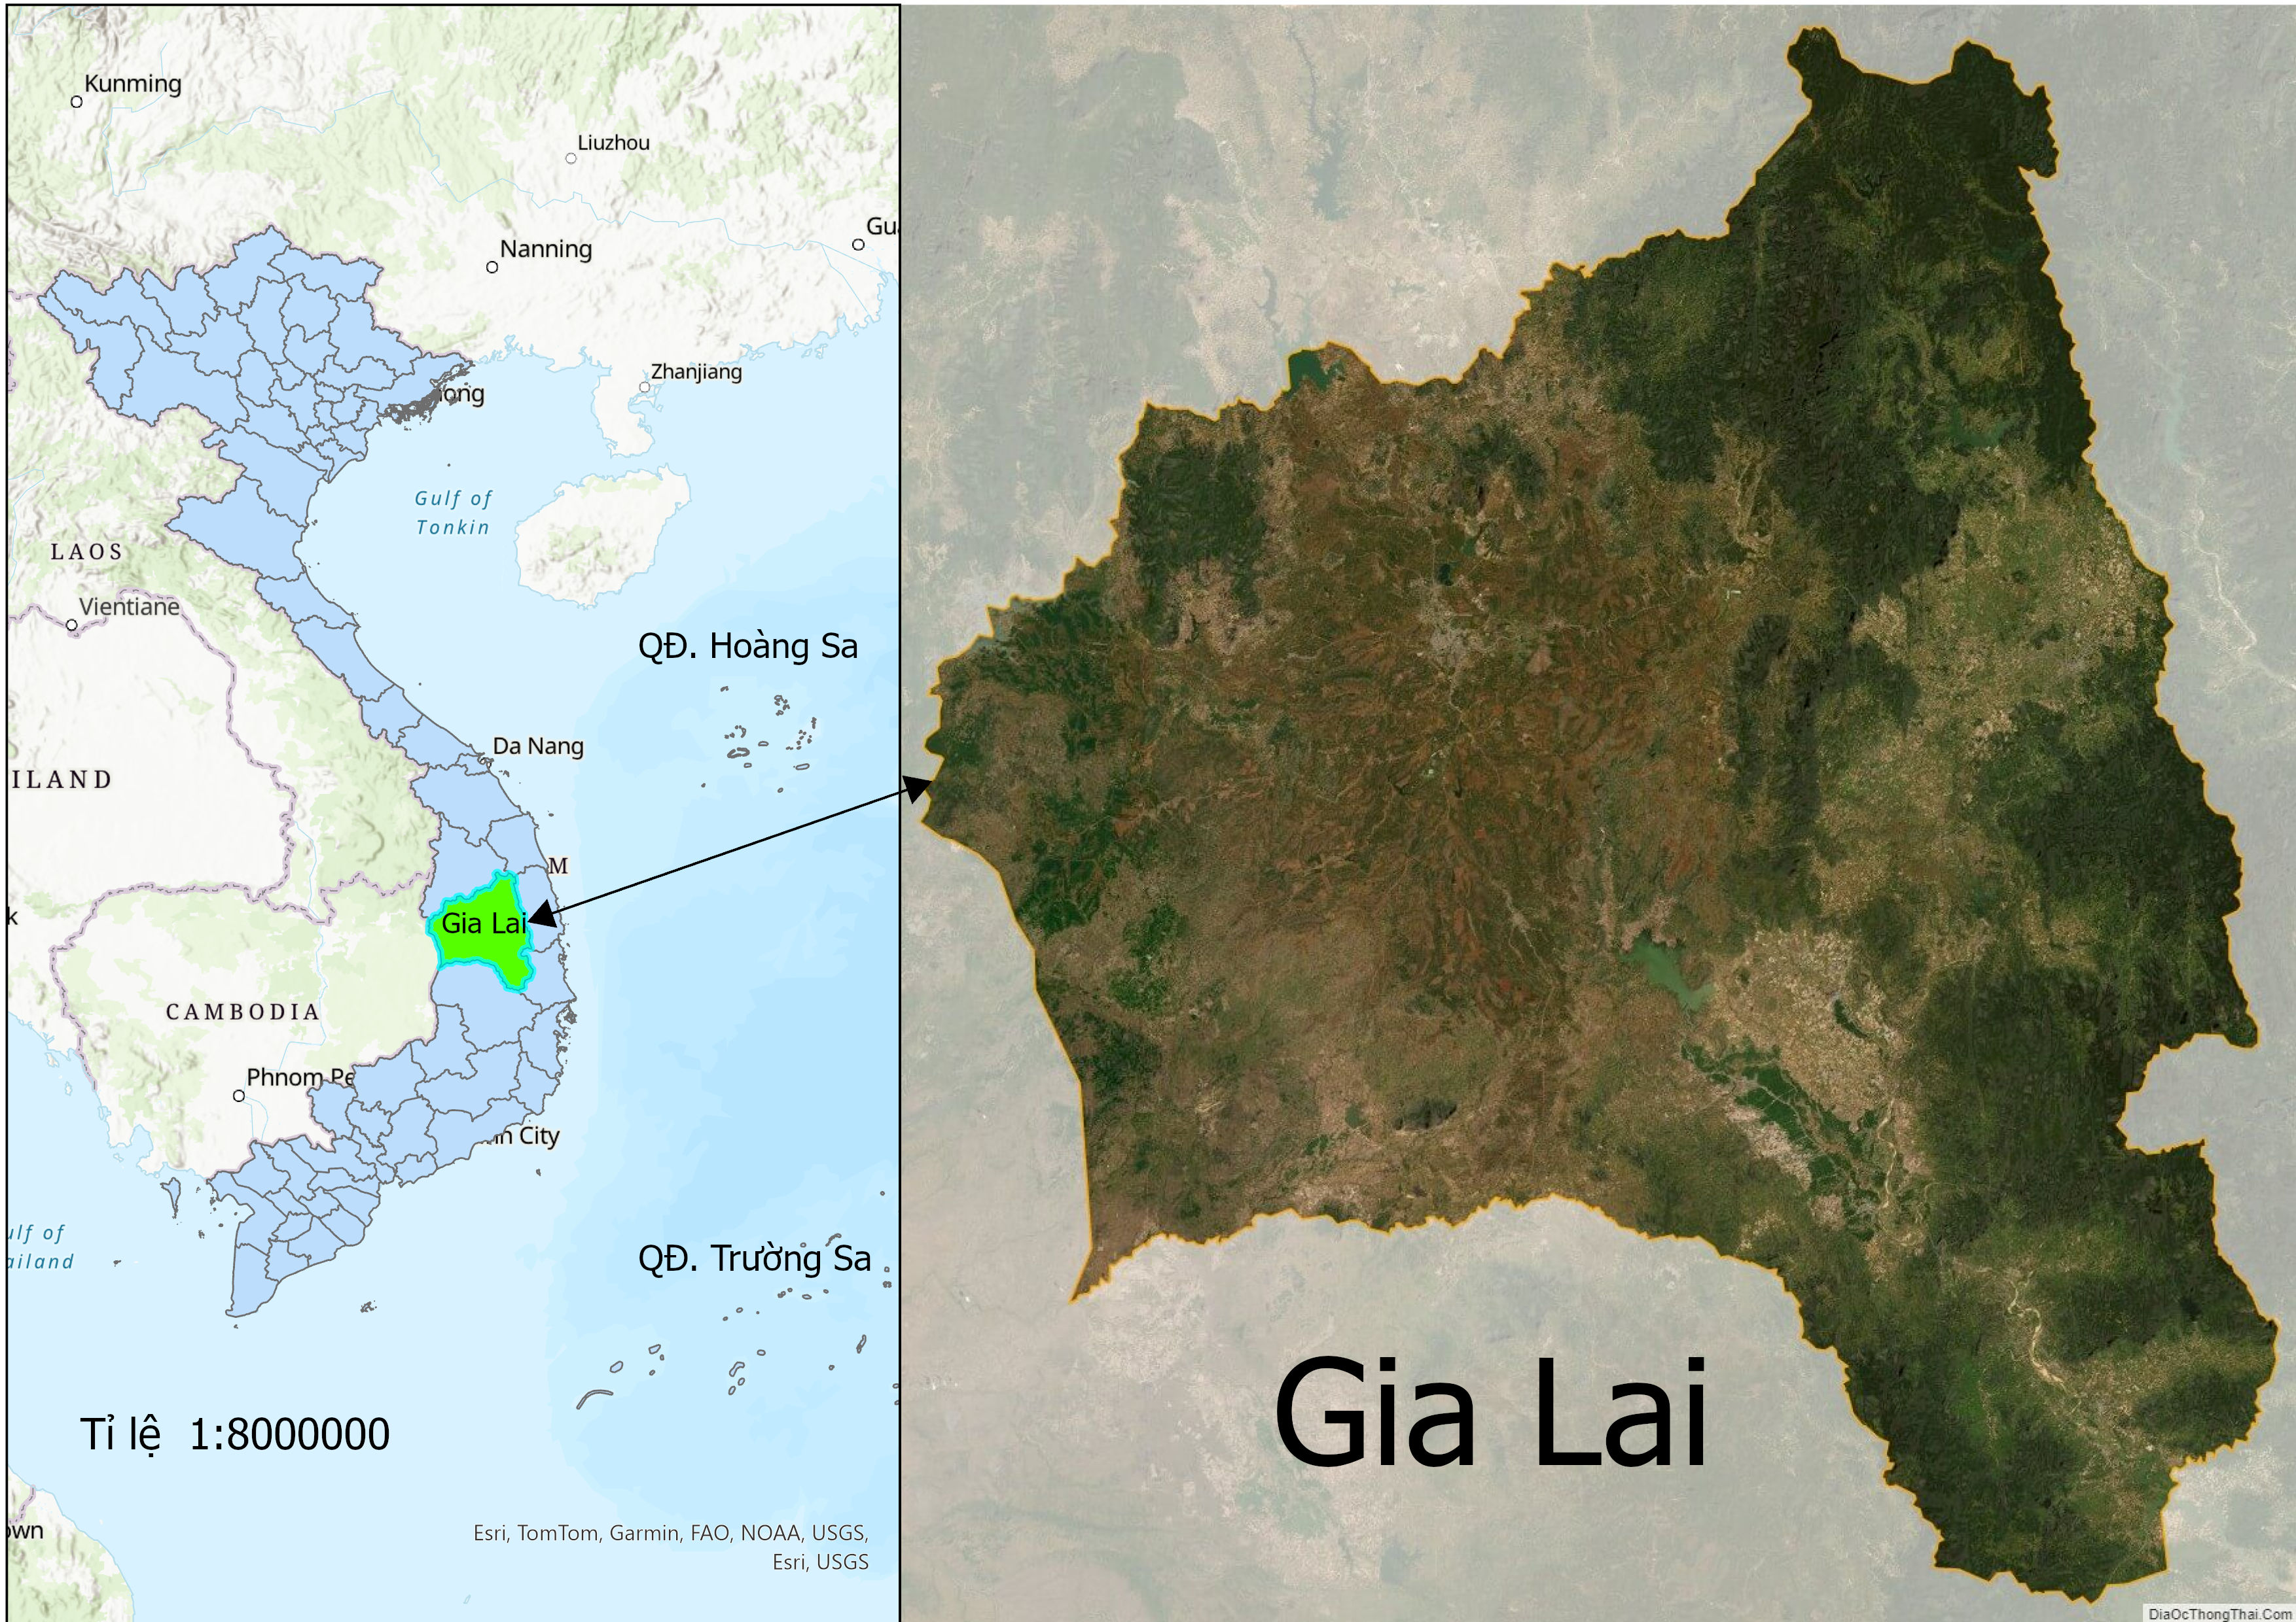
Đặt vấn đề
Đặt vấn đề
Dữ liệu và tiền xử lý
Tạo nhãn & Huấn luyện mô hình
Đánh giá mô hình
Kết quả và bản đồ

Slide 6
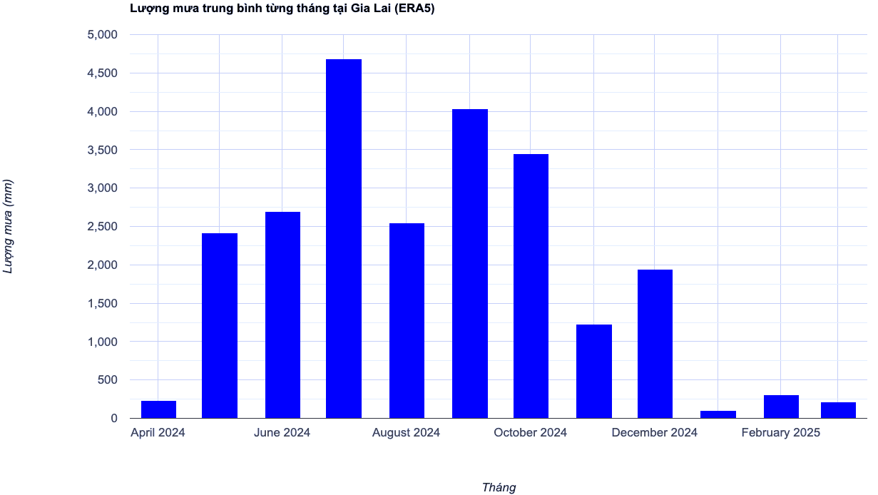
Lượng mưa tại Gia Lai – minh họa mùa khô
Đặt vấn đề
Dữ liệu và tiền xử lý
Tạo nhãn & Huấn luyện mô hình
Đánh giá mô hình
Kết quả và bản đồ
Giai đoạn tháng 11 đến tháng 4 có lượng mưa rất thấp, cho thấy mùa khô rõ rệt, là thời điểm dễ xảy ra cháy rừng.
Nguồn: Climate Hazards Center

Slide 7
Dữ liệu sử dụng
Đặt vấn đề
Dữ liệu và tiền xử lý
Tạo nhãn & Huấn luyện mô hình
Đánh giá mô hình
Kết quả và bản đồ
Tên dữ liệu | Nguồn | Độ phân giải không gian | Độ phân giải thời gian | Mục đích sử dụng
Sentinel-2 SR | Copernicus (ESA) | 10m – 20m | 5 ngày | Tính toán chỉ số thực vật, độ ẩm đất, v.v.
MODIS LST (MOD11A2) | NASA | 1km | 8 ngày | Nhiệt độ bề mặt đất
MODIS Fire (MOD14A1) | NASA | 1km | 1 ngày | Ghi nhận điểm cháy (gán nhãn cháy thực tế)
ALOS PALSAR DEM (SRTM) | USGS | 30m | Không thay đổi | Địa hình (độ dốc, hướng dốc)
CHIRPS | Climate Hazards Group (UCSB) | ~5km | 1 ngày | Lượng mưa
ERA5-Land Wind | ECMWF | ~9km | 1 ngày | Tốc độ gió
Biên giới hành chính | geoBoundaries (Humdata) | Đa cấp hành chính | Cập nhật định kỳ | Ranh giới hành chính tỉnh Gia Lai

Slide 8
Tiền xử lý ảnh vệ tinh (Sentinel-2 Surface Reflectance)
Đặt vấn đề
Dữ liệu và tiền xử lý
Tạo nhãn & Huấn luyện mô hình
Đánh giá mô hình
Kết quả và bản đồ
Lọc khu vực Gia Lai và thời gian (1/11/2024 – 1/4/2025)
Loại bỏ mây bằng trường MSK_CLDPRB < 30
Chọn các bands: B2 (Blue), B3 (Green), B4 (Red), B8 (NIR), B11, B12
Tạo ảnh median và cắt theo ranh giới
Code
var sentinel = ee.ImageCollection("COPERNICUS/S2_SR") .filterBounds(gia_lai) .filterDate(startDate, endDate) .filterMetadata("CLOUDY_PIXEL_PERCENTAGE", "less_than", 10) .map(maskClouds) .select(["B2", "B3", "B4", "B8", "B11", "B12"]) .median() .clip(gia_lai);

Slide 9
Tính toán chỉ số thực vật
Đặt vấn đề
Dữ liệu và tiền xử lý
Tạo nhãn & Huấn luyện mô hình
Đánh giá mô hình
Kết quả và bản đồ
Chỉ số thực vật cơ bản
NDVI, NDWI, LSWI – đánh giá tình trạng và độ ẩm thực vật
Code
var ndvi = sentinel.normalizedDifference(["B8", "B4"]).rename("NDVI"); var ndwi = sentinel.normalizedDifference(["B3", "B8"]).rename("NDWI"); var lswi = sentinel.normalizedDifference(["B8", "B11"]).rename("LSWI");
Chỉ số nâng cao
EVI, SAVI, NBR, NDMI – tăng cường độ chính xác đánh giá
Code
var evi = sentinel.expression( '2.5 * ((NIR - RED) / (NIR + 6 * RED - 7.5 * BLUE + 1))', { 'NIR': sentinel.select('B8'), 'RED': sentinel.select('B4'), 'BLUE': sentinel.select('B2') }).rename('EVI'); var savi = sentinel.expression( '((NIR - RED) * (1 + L)) / (NIR + RED + L)', { 'NIR': sentinel.select('B8'), 'RED': sentinel.select('B4'), 'L': 0.5 }).rename('SAVI'); var nbr = sentinel.normalizedDifference(["B8", "B12"]).rename("NBR"); var ndmi = sentinel.normalizedDifference(["B11", "B8"]).rename("NDMI");

Slide 10
Các chỉ số môi trường
Đặt vấn đề
Dữ liệu và tiền xử lý
Tạo nhãn & Huấn luyện mô hình
Đánh giá mô hình
Kết quả và bản đồ
MODIS LST (nhiệt độ bề mặt)
Trung bình nhiệt độ ngày, chuyển đổi về độ C
Code
var temperature = temperatureCollection.mean() .multiply(0.02).subtract(273.15) .rename("Temperature") .clip(gia_lai); temperature = temperature.reproject({ crs: 'EPSG:4326', scale: 1000 });
Chỉ số nhiệt độ – TCI
Tính từ nhiệt độ hiện tại, min và max
Code
var tci = tempMax.subtract(temperature) .divide(tempMax.subtract(tempMin)) .multiply(100) .rename("TCI") .clip(gia_lai); tci = tci.reproject({ crs: 'EPSG:4326', scale: 1000 });
Chỉ số khô hạn – VCI
Dựa trên NDVI max, min theo không gian
Code
var vci = ndvi.subtract(ndviMin).divide(ndviMax.subtract(ndviMin)) .multiply(100).rename("VCI");

Slide 11
Các chỉ số môi trường
Đặt vấn đề
Dữ liệu và tiền xử lý
Tạo nhãn & Huấn luyện mô hình
Đánh giá mô hình
Kết quả và bản đồ
MODIS LST (nhiệt độ bề mặt)
Trung bình nhiệt độ ngày, chuyển đổi về độ C
Code
var temperature = temperatureCollection.mean() .multiply(0.02).subtract(273.15) .rename("Temperature") .clip(gia_lai); temperature = temperature.reproject({ crs: 'EPSG:4326', scale: 1000 });
Chỉ số nhiệt độ – TCI
Tính từ nhiệt độ hiện tại, min và max
Code
var tci = tempMax.subtract(temperature) .divide(tempMax.subtract(tempMin)) .multiply(100) .rename("TCI") .clip(gia_lai); tci = tci.reproject({ crs: 'EPSG:4326', scale: 1000 });
Chỉ số khô hạn – VCI
Dựa trên NDVI max, min theo không gian
Code
var vci = ndvi.subtract(ndviMin).divide(ndviMax.subtract(ndviMin)) .multiply(100).rename("VCI");

Slide 12
Chỉ số địa hình & thời tiết
Đặt vấn đề
Dữ liệu và tiền xử lý
Tạo nhãn & Huấn luyện mô hình
Đánh giá mô hình
Kết quả và bản đồ
Dữ liệu địa hình từ DEM (SRTM)
Trích xuất độ dốc và hướng dốc
Code
var slope = terrain.select("slope").rename("Slope"); var aspect = terrain.select("aspect").rename("Aspect");
Lượng mưa (CHIRPS)
Tính trung bình lượng mưa (mean())
Code
var chirps = ee.ImageCollection("UCSB-CHG/CHIRPS/DAILY") .filterBounds(gia_lai).filterDate(startDate, endDate) .mean().select("precipitation").clip(gia_lai);
Tốc độ gió (ERA5-Land)
Sử dụng u, v gió tầng 10m → tính tốc độ gió tổng hợp.
Code
var wind = ee.ImageCollection("ECMWF/ERA5_LAND/DAILY_AGGR") .filterBounds(gia_lai).filterDate(startDate, endDate) .select(["u_component_of_wind_10m", "v_component_of_wind_10m"]) .mean().clip(gia_lai); var windSpeed = wind.select("u_component_of_wind_10m").pow(2) .add(wind.select("v_component_of_wind_10m").pow(2)) .sqrt().rename("WindSpeed");

Slide 13
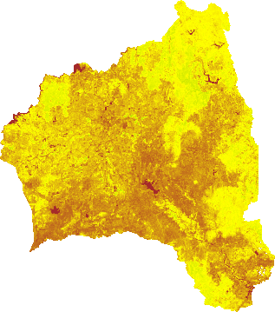
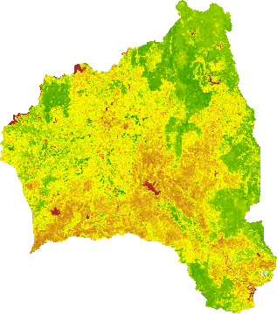
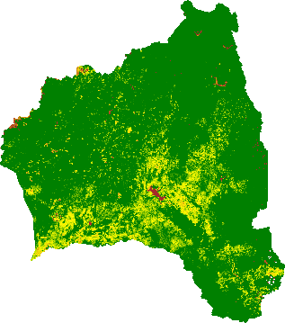
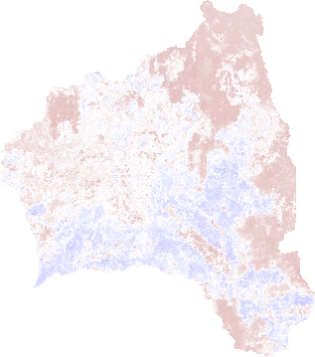
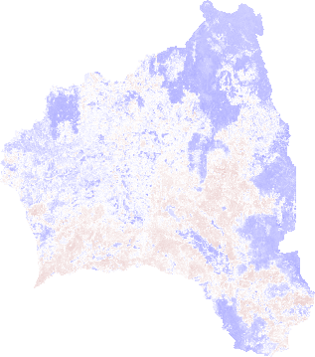
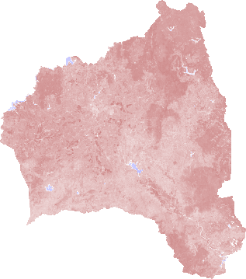
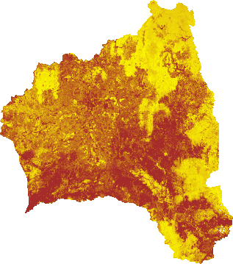
Kết quả tiền xử lý
Đặt vấn đề
Dữ liệu và tiền xử lý
Tạo nhãn & Huấn luyện mô hình
Đánh giá mô hình
Kết quả và bản đồ
NDVI
SAVI
EVI
NDMI
LSWI
NDWI
NBR

Slide 14
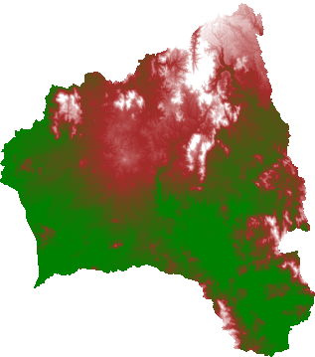
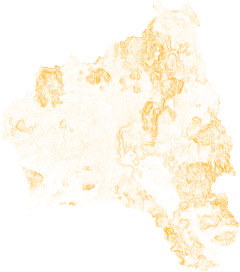
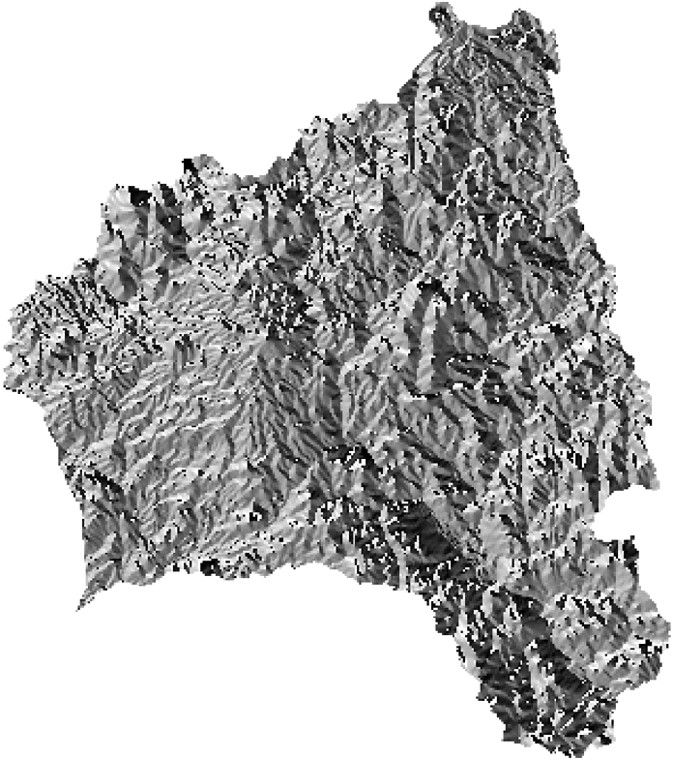
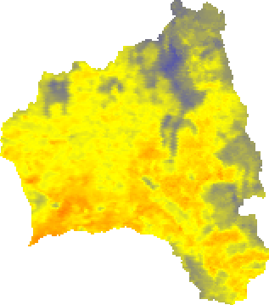
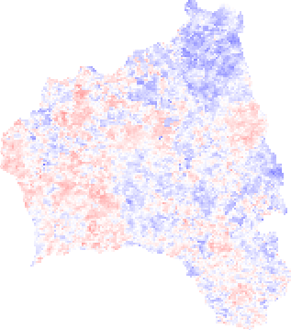
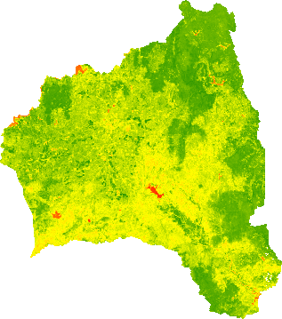
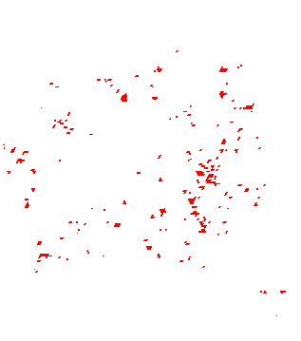
Kết quả tiền xử lý
Đặt vấn đề
Dữ liệu và tiền xử lý
Tạo nhãn & Huấn luyện mô hình
Đánh giá mô hình
Kết quả và bản đồ
DEM
SLOPE
ASPECT
LST
TCI
VCI
FIRE_LABEL

Slide 15
XIN CẢM ƠN CÁC THẦY VÀ CÁC BẠN ĐÃ THEO DÕI!!!

